Slide 1
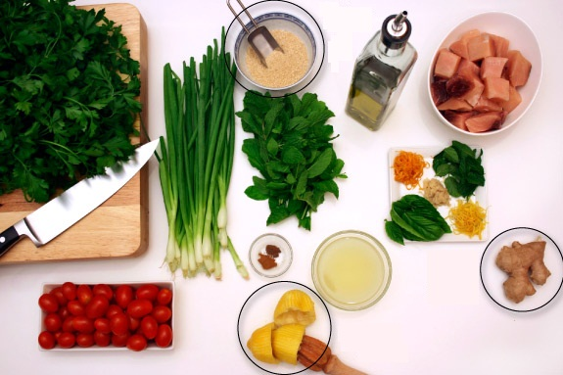
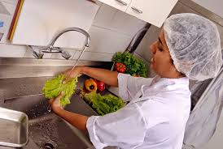
Pré Preparo de Alimentos
Profa Ana Paula do Patrocínio / Monica Striani
Etec Carlos de Campos - 2015

Slide 2
PRÉ-PREPARO
Seleção
Higienização e Sanitização
Corte de vegetais
Tempero
Porcionamento de produtos cárneos
Temperatura ambiente – 30 minutos
12ºC a 18ºC – 2 horas
Escolha
Dessalgue
Descongelamento
Notes:
O pré-preparo consiste na etapa em que os alimentos passam por processos que facilitam e agilizam o preparo.

Slide 3
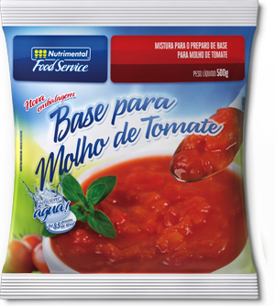
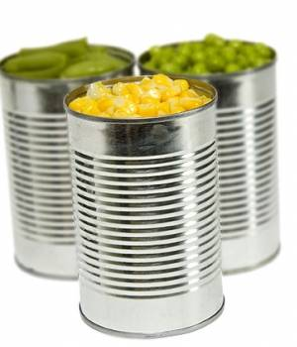
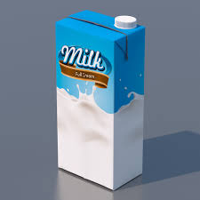
PRÉ-PREPARO
EMBALAGENS
As embalagens impermeáveis dos alimentos devem estar limpas antes de serem abertas.
Para remoção de sujidades deve ser utilizada água corrente e potável.

Slide 4
PRÉ-PREPARO
FRUTAS, VERDURAS E LEGUMES
Selecionar os vegetais
Lavar um a um, retirando as sujidades maiores
Desinfetar em solução clorada por 15 minutos.
Água Sanitária – 1 colher de sopa para cada litro de água
Hipoclorito de Sódio – Seguir recomendações do fabricante
Usar solução de vinagre por 5 minutos (1 col sopa/1 litro de água)
DESINFECÇÃO - VALIDADE 4 HORAS
Notes:
Solução clorada de acordo com o produto que será utilizado.
Solução de vinagre não substitui a solução clorada, somente complementa pois ajuda a eliminar larvas e ovos de vermes.
Diminui a tensão superficial da folha.

Slide 5
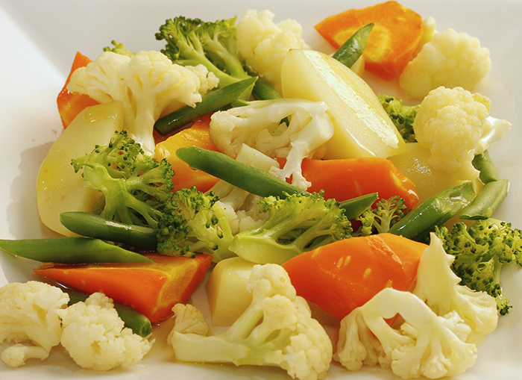
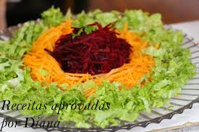
PRÉ-PREPARO
Vegetais
Vegetais consumidos crus desinfecção.
Vegetais que serão cozidos não desinfecção
desinfecção
não desinfecção
Notes:
Como os legumes que serão servidos cozidos atingem temperatura de segurança (70ºC) não necessitam ser desinfetados.

Slide 6
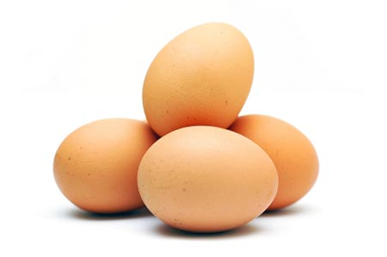
PRÉ-PREPARO
Não utilizar ovos com casca rachada
Mantê-los sob refrigeração
Não oferecer ovos crus para consumo
Quando cozidos – ferver por 7 minutos
Fritos somente com gema dura
Notes:
Como os ovos tem a casca porosa, se forem lavados com antecedência, podem estragar mais rapidamente.
Ovos crus podem estar contaminado com uma bactéria chamada Salmonella, extremamente perigosa.

Slide 7
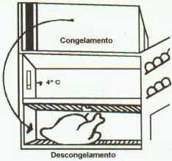
DESCONGELAMENTO
Sob refrigeração
Temperaturas inferiores a 5ºC
Alimentos descongelados não devem ser congelados novamente
No caso de haver um único equipamento de refrigeração – colocar as matérias-primas cruas nas prateleiras inferiores.
Notes:
Existem 3 formas de se descongelar alimentos.
Produtos que foram congelados prontos devem ser descongelados através da cocção, para evitar o risco de temperaturas inadequadas e mulltiplicação bacteriana.

Slide 8
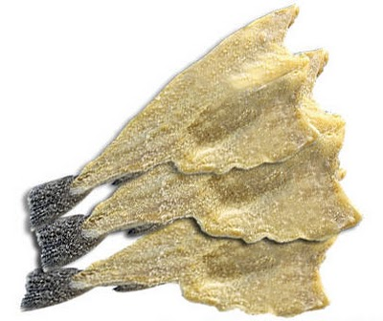
DESSALGUE
SOB REFRIGERAÇÃO ATÉ 5ºC
Usar uma parte do produto para duas partes de água
Troca de água a cada duas horas
No máximo 3 trocas
SOB FERVURA
Usar uma parte do produto para duas partes de água
Trocar de água a cada fervura
No máximo 3 trocas
Notes:
Existem 3 formas de se descongelar alimentos.
Produtos que foram congelados prontos devem ser descongelados através da cocção, para evitar o risco de temperaturas inadequadas e mulltiplicação bacteriana.

Slide 9
COCÇÃO
É exigido que o alimento atinja a temperatura mínima de 74ºC.
74
Permitido também:
70ºC por 2 minutos
65ºC por 15 minutos
Notes:
Existem planilhas onde devem ser registradas as temperaturas para efeito de segurança.

Slide 10
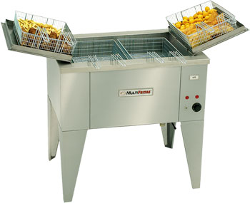
COCÇÃO
FRITURAS:
Óleo não deve ser aquecido a mais de 180ºC
Deve ser desprezado
alteração de cor, aroma ou sabor
apresentar espuma e fumaça
Evitar a adição de óleo novo ao usado
Notes:
Existem planilhas onde devem ser registradas as temperaturas para efeito de segurança.

Slide 11
COCÇÃO
APROVEITAMENTO DO ÓLEO
Esperar o óleo esfriar
Filtrar o óleo
Acondicionar o óleo em recipientes limpos com tampa
Manter sob refrigeração e longe da área de cocção e manipulação

Slide 12
RESFRIAMENTO
Alimentos cozidos para:
consumidos frios - saladas e sobremesas
fatiados – carnes
2 horas
60ºC
10ºC

Slide 13
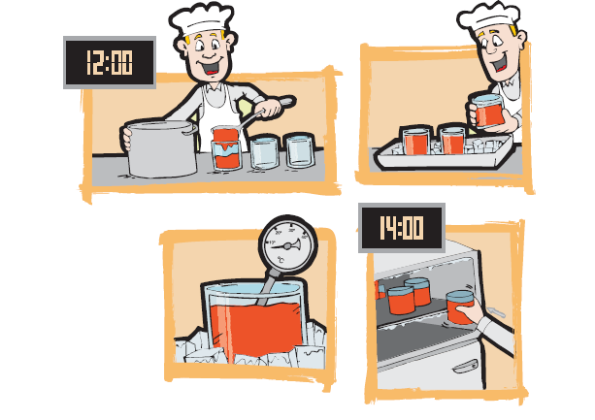
RESFRIAMENTO
PROCEDIMENTO
Alimento em porções menores ou recipientes rasos
Recipiente em banhos de água gelada com gelo
Freezer ou câmara fria a -18ºC
Equipamento para refrigeração rápida
REGISTRAR HORÁRIO DE INÍCIO E TÉRMINO DA OPERAÇÃO

Slide 14
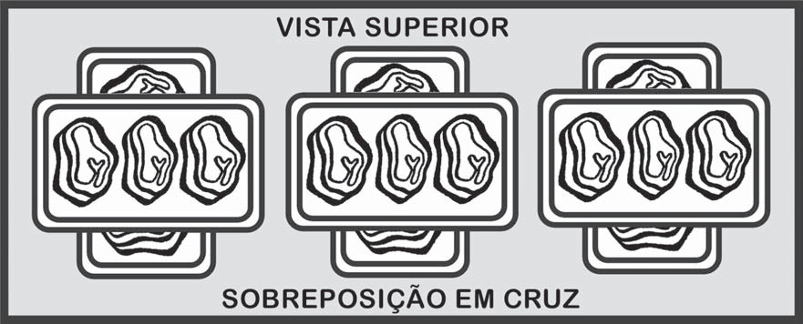
REFRIGERAÇÃO
Alimentos pré-preparados em recipientes rasos (10cm).
Cobrir os alimentos com fita filme perfurada ou tampas.
Distribuir recipientes na geladeira permitindo a circulação do ar frio (forma de cruz).

